Slide 1
ابنائي احبائي الطلاب
كيف حالكم اشتقت لكم
سوف نبدأ الان حصة اللغة العربية
سَنَتَعَلَّمْ نَص جَديد
قَبْل َ أَنْ نَتَعَرَفْ عَلى النَّص تَعالوا لِنَسْتَمِعْ لِلأُغْنيَّة التّالية
التالي

Slide 2
https://www.youtube.com/watch?v=o9c05BkAHs4
التالي

Slide 3
خَمِّنوا حَسَبْ الأغنية اسم النَّص
التالي

Slide 4
افتحوا الكتاب صفحة
30
انظروا الى الصورة ثم اقرأوا العنوان
حسب العنوان والصورة
ماذا تتوقعون ان يتحدث نصنا؟
التالي

Slide 5
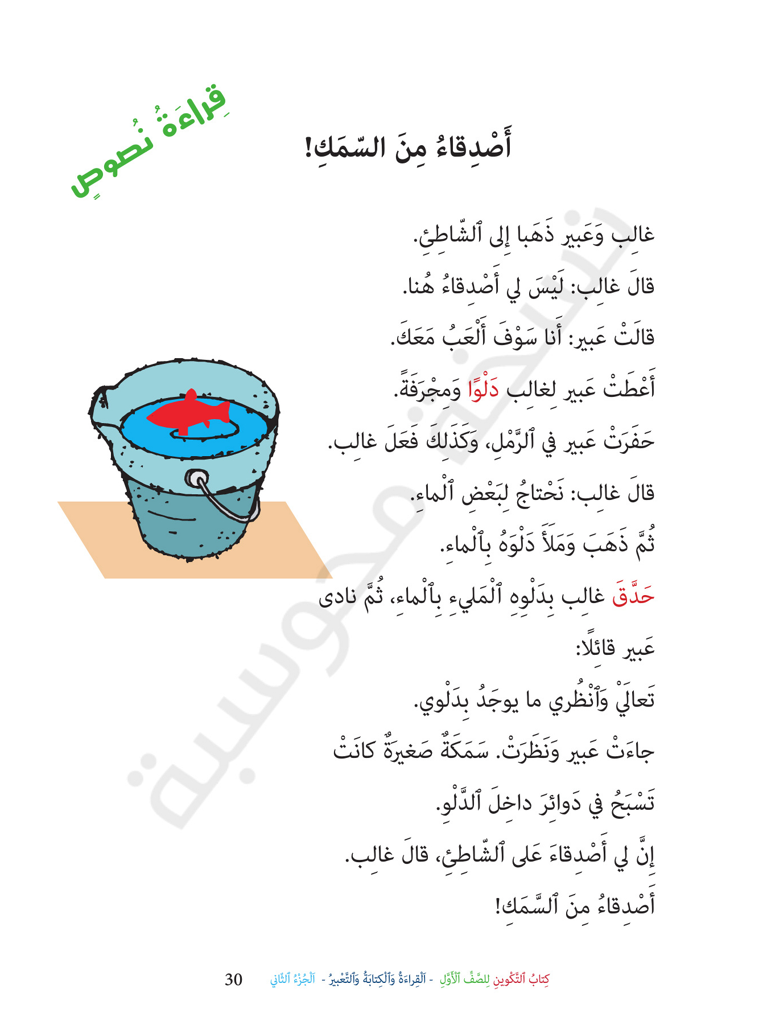
التالي

Slide 6
قبل قراءة النص هيا لنرقم الاسطر
لا ننسى العنوان هو سطر رقم 1
التالي

Slide 7
التالي

Slide 8
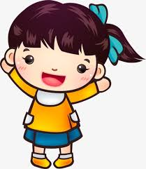
اقرأ السطر الثاني واذكر اسم البنت
التالي

Slide 9

البنت عبير
التالي

Slide 10
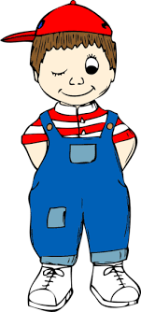
اقرأ السطر الثاني واذكر اسم الولد
التالي

Slide 11
الولد غالب
التالي

Slide 12
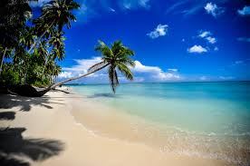
اقرأ السطر الثاني واذكر اسم مكان
التالي

Slide 13

المكان الشاطئ
التالي

Slide 14
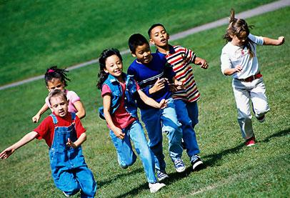
اقرأ السطر الثالث واذكر كلمة
تدل على جمع

Slide 15

أصدقاء كلمة تدل على جمع
التالي

Slide 16

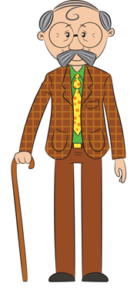
اقرأ السطر الخامس واذكر كلمة مع تنوين فتح

Slide 17
مِجْرَفَةً
التالي

Slide 18
اقرأ السطر السادس واذكر فعل للمؤنث

Slide 19

حَفَرَتْ

Slide 20

ما معنى كلمة حَدَّقَ؟ ( السطر 9)
1- أَكَلَ
2- نَظَرَ

Slide 21


Slide 22

التالي

Slide 23

كائن حي يعيش في الماء
1- سمكة
2- أرنب

Slide 25
التالي

Slide 26
ما هو عِنْوان النَّص؟
1- أصْدِقاءُ غالِب
2- أَصْدِقاءُ السَّمَك

Slide 28
التالي

Slide 29
ما هو نَوعْ النَّص
    قِصَّة
    قَصيدَة

Slide 31
التالي

Slide 32
أيْنَ ذَهَبَ غالِب؟(السَّطر الْأَوَل)
1- الى الْمَدْرَسَةِ
2- الى الشّاطِئِ

Slide 34
التالي

Slide 35
ماذا قالَ غالِب لِعَبير؟ (السطر الثالث)
1- عِنْدي الْكَثير مْن الْأَصْدِقاء
2- لا يوجَد عِنْدي أصْدِقاء

Slide 37
التالي

Slide 38
ماذا أَعْطَتْ عَبير لِغالِب؟(السَّطر الْخامِس)
1- دَلْوًا وَمِجْرَفَةً
2- رَملًا وَسَمَكَةً

Slide 40
التالي

Slide 41
أيْنَ حَفَرَتْ عَبير؟ (سَطِر سِتة)
1- في التَّرابِ
2- في الرَّمْلِ

Slide 43
التالي

Slide 44
ماذا مَلأَ غالِب دَلْوَهُ؟ (السَّطر الثّامِنْ)
1- بِالرَّمْلِ
2- بِالْماءِ

Slide 46
التالي

Slide 47
بِماذا حَدَقَ غالِب؟ (السَّطِر التّاسِع)
1- بالْسَمَك الْمَوجود على الشّاطئِ
2- بِالْماءِ الْموجودِ بِالْدَلْوِ

Slide 49
التالي

Slide 50
ماذا شاهَدَتْ عَبير داخِلَ الدَّلوِ؟(السَّطر الثّاني عَشَر)
1- سَمَكَة تَسْبَح
2- أَسْماكْ تَسْبَح

Slide 52
التالي

Slide 53
كَيفَ كانَتْ تَسْبَح السَّمَكَةُ ؟ (السَّطر الثّالِث عَشَرْ)
1- الى الْخَلفِ
2- بِشَكلْ دائِري

Slide 55
التالي

Slide 56
مَنْ هم أَصْدِقاءُ غالِبْ؟ (السَّطر الرّابِع عَشَرْ وَالْخامِسْ عَشَرْ)
1- السَّمَكات
2- زُمَلاءهُ في الْمَدْرَسَةِ

Slide 58
التالي

Slide 59
لِماذا حَسَبْ رَأيُكَ لَمْ يَكُنْ لِغالِب أَصْدِقاءٌ؟
التالي

Slide 60
التالي

Slide 61
هَلْ مِنَ الْمُمكِن وَجود أَصْدِقاء لَنا غَير الْانْسان ؟ لِماذا؟

Slide 62
التالي

Slide 63
اكتب التمارين التالية في الدّفتَر

Slide 64
هيا نقطع الكلمات الاتية
أَصْدِقاءُ: ____ ____ ____ ____
الشّاطِئ: ____ ____ ____
مِجرَفَةً: ____ ____ ____ ____
جاءَتْ: ____ ____

Slide 65
التالي

Slide 66
رَكِب
الر + رَم + لِ: _______
أَلْ + عَ + بُ: _______
أَص + دِ + قا + ءُ: _______
دَ + وا + ئِ + ر : _______

Slide 67
التالي

Slide 68


